Slide 1
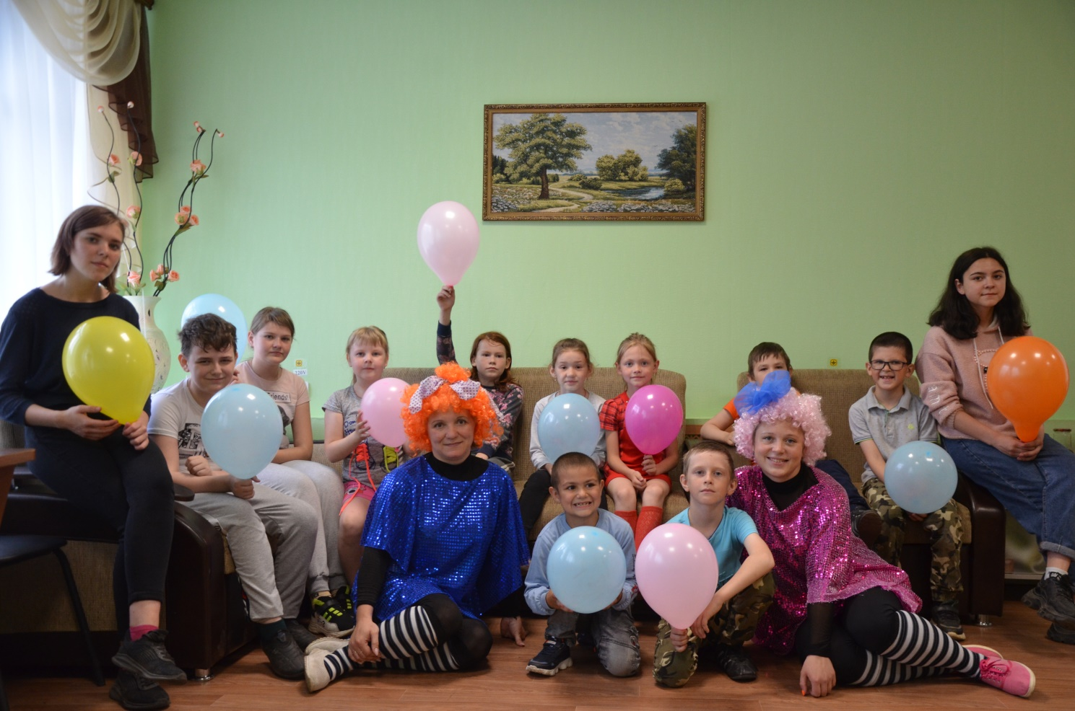
ДЕПАРТАМЕНТ СОЦИАЛЬНОЙ ЗАЩИТЫ ИВАНОВСКОЙ ОБЛАСТИ
ОБЛАСТНОЕ БЮДЖЕТНОЕ УЧРЕЖДЕНИЕ СОЦИАЛЬНОГО ОБСЛУЖИВАНИЯ
«ЗАВОЛЖСКИЙ ЦЕНТР СОЦИАЛЬНОГО ОБСЛУЖИВАНИЯ»
Летняя досуговая площадка
«Смайлики»

Slide 2
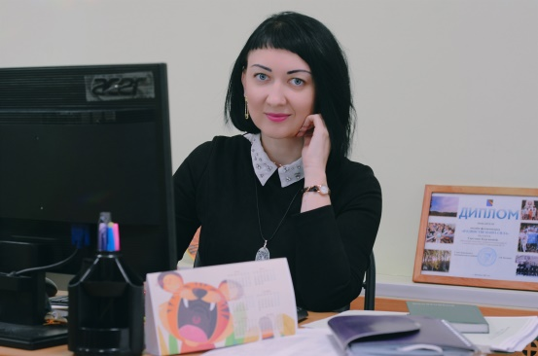
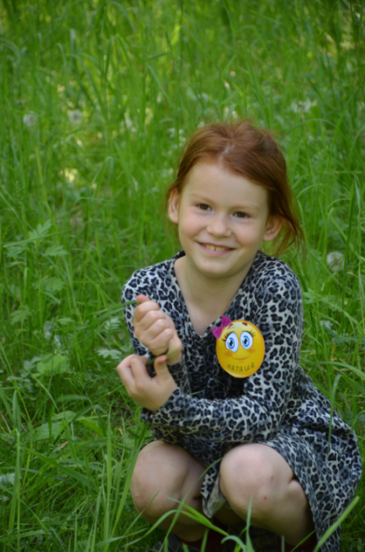
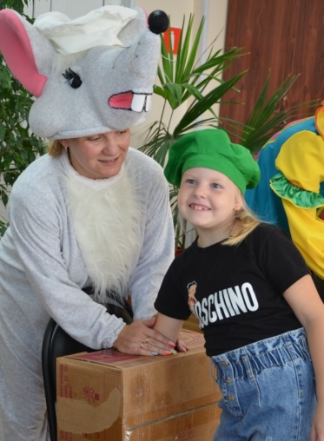
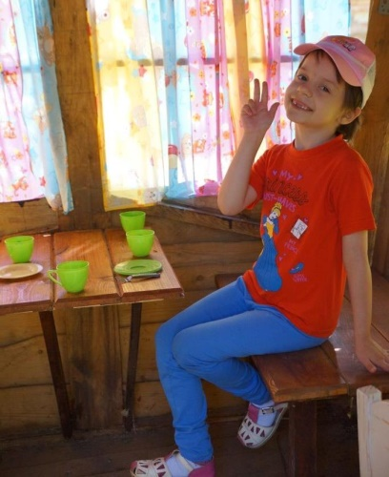
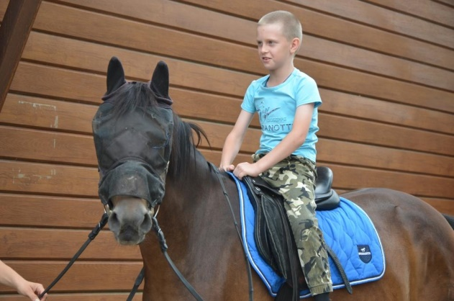
Организаторы детской досуговой площадки при отделении профилактической работы с семьёй и детьми бюджетного учреждения социального обслуживания Ивановской области «Заволжский центр социального обслуживания»:
Борокина Оксана Станиславовна, специалист по социальной работе отделения профилактической работы с семьёй и детьми ОБУСО «Заволжский ЦСО»
Курганова Светлана Сергеевна, заведующий отделением профилактической работы с семьёй и детьми ОБУСО «Заволжский ЦСО»
Название летней досуговой площадки было выбрано неслучайно. Смайлик в переводе с английского smiley - «улыбающийся» или «счастливое лицо». Именно такими счастливыми мы и хотели видеть ребят во время посещения нашей досуговой площадки.

Slide 3
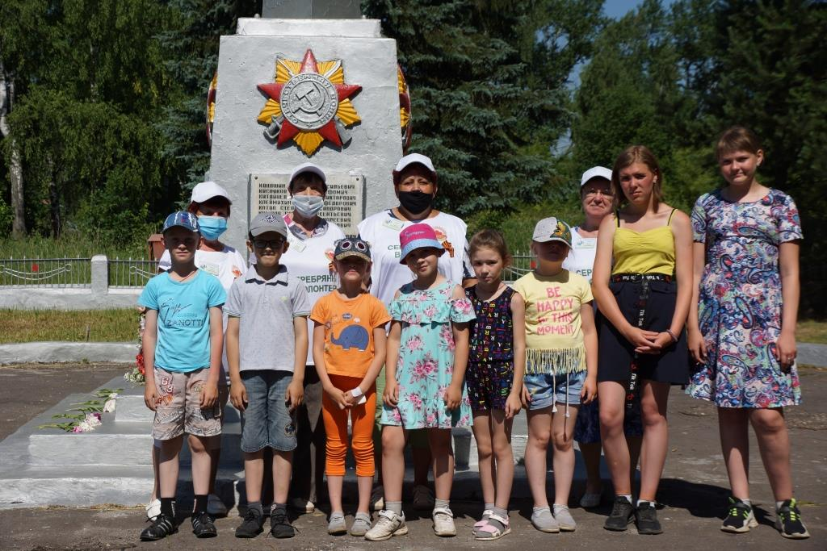
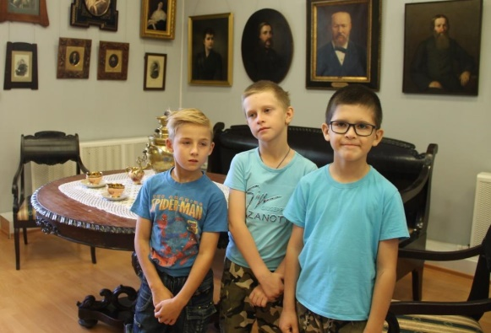
Проблема рациональной организации детского летнего отдыха была и остается очень важной, особенно для детей из семей, находящихся в трудной жизненной ситуации, социально-опасном положении, для многодетных и малообеспеченных семей. В нашем Заволжском районе Ивановской области детские пришкольные лагеря работают лишь одну смену для школьников младшего звена, таким образом большую часть летнего времени дети предоставлены сами себе.
Летний отдых сегодня – это не только социальная защита, это ещё и возможность творческого развития, обогащения духовного мира и интеллекта ребенка. Во время летних каникул происходит разрядка накопившейся за год напряженности, восстановление израсходованных сил, здоровья, развитие творческого потенциала. Эти функции выполняет социальная досуговая детская площадка для детей, находящихся в трудной жизненной ситуации, при отделении профилактической работы ОБУСО "Заволжский ЦСО".
Разработка данной программы организации каникулярного отдыха и занятости детей была вызвана:
- повышением спроса родителей и детей на организованный отдых школьников в условиях города;
- модернизацией старых форм работы и введением новых;
- необходимостью использования творческого потенциала детей и закрепления приобретенных умений и навыков.

Slide 4
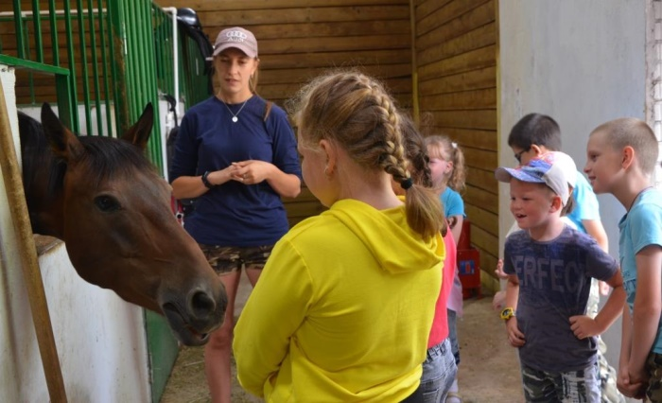
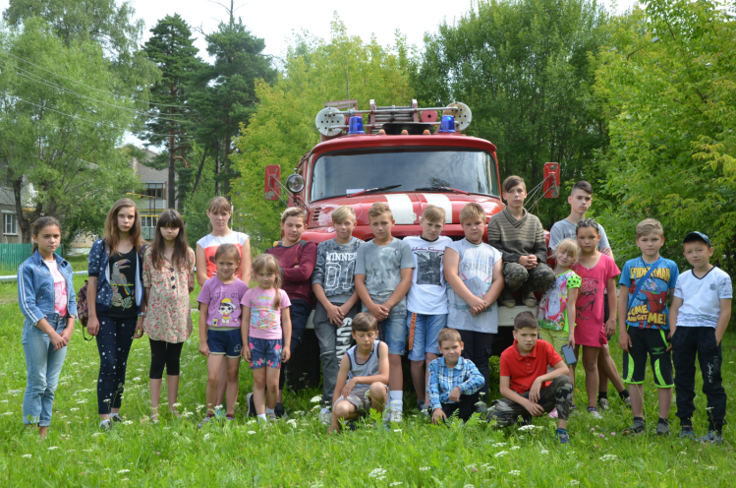
Цели и задачи досуговой площадки:
занятость детей из многодетных семей и семей,
находящихся в трудной жизненной ситуации;
повышение спроса родителей и детей
на организованный отдых школьников;
необходимость использования творческого потенциала
детей и закрепления приобретенных умений и навыков.
Программа рассчитана на организацию летней занятости детей в возрасте от 7 до 15 лет, находящихся в трудной жизненной ситуации, в условиях социальной досуговой детской площадки для детей. Направлена на создание условий для раскрытия способностей каждого ребенка, профилактику вредных привычек и антисоциального поведения.
В 2019 году было задействовано 40 несовершеннолетних.
В 2020 году активными участниками дистанционной площадки стали 35 несовершеннолетних.
В 2021 году досуговую площадку в очном режиме посетил 31 несовершеннолетний.

Slide 5
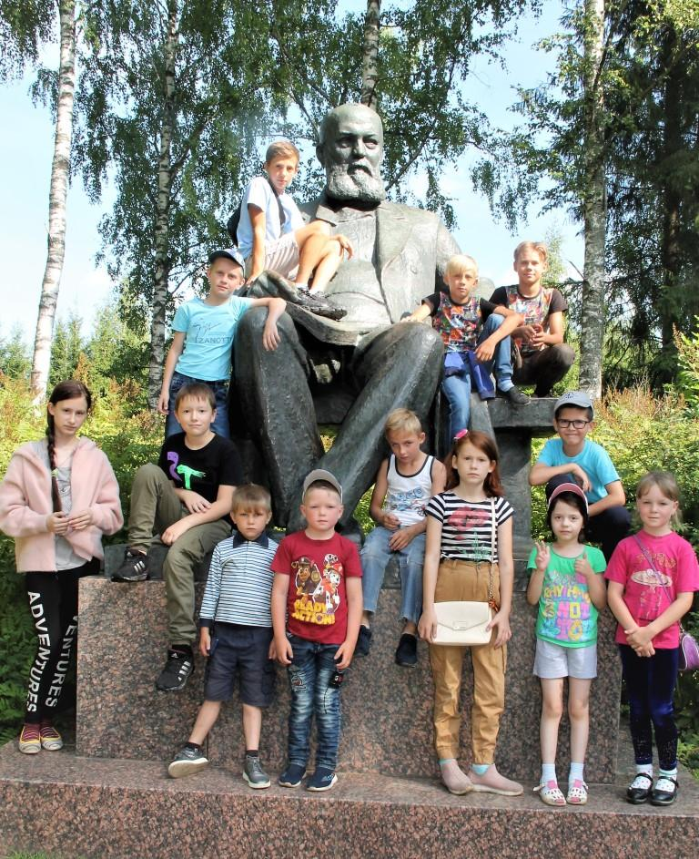
Принципы работы площадки:
1. Принцип доверия: построение всех отношений на основе уважения и доверия к человеку, на стремлении привести его к успеху.
2. Принцип сотрудничества: результатом деятельности воспитательного характера на площадке является сотрудничество ребенка и взрослого, которое позволяет воспитаннику площадки почувствовать себя творческой личностью.
3. Принцип учета интересов детей: при планировании мероприятий программы предусматривается возможность включения в план деятельности, соответствующей интересам воспитанников.
Формат проведения досуговой площадки:
Идея создания детской досуговой площадки возникла в 2019 году. Площадка работала две смены: июнь и июль.
В 2020 году в связи с пандемией короновирусной инфекции работу площадки пересмотрели и провели её в дистанционном формате на социальных сетях Вконтакте и Одноклассники.
В 2021 году в связи с ослаблением ограничений площадку провели в очном режиме. В прошлом году «Смайлики» были путешествующими. Кроме профилактических, спортивных, развлекательных мероприятий, работы «Школы безопасности», для несовершеннолетних были организованы экскурсии в музеи Костромской области и Кинешмы, усадьбу Кислячиха Кинешемского района, на конюшню в медицинского центра «Решма».

Slide 6
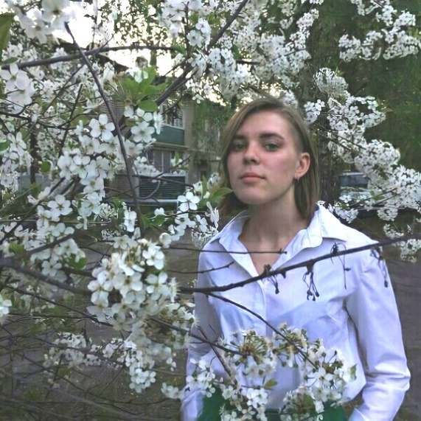
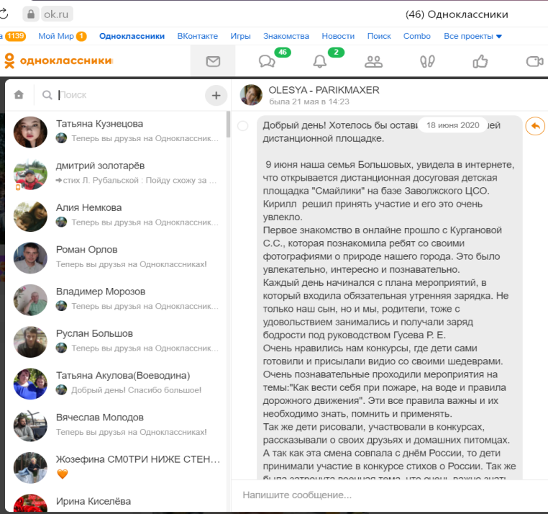
Отзывы о досуговой летней площадке:
«В июне и июле 2019 года я ходила на летнюю досуговую площадку «Смайлики» при ОБУСО «Заволжский ЦСО». Там я познакомилась с новыми друзьями. Каждый день нас ждало что-то интересное: мы ходили на экскурсии в полицию, музей и библиотеку, посмотрели, как готовят печенье и зефир на ООО «Пекарь», научились ориентироваться в парке, посетили детское отделение санатория «Решма» и «Урок в старой школе» в музее-заповеднике А.Н. Островского «Щелыково. Мы узнали много нового, вспомнили правила безопасного поведения в различных ситуациях, теперь с утра я обязательно делаю зарядку, в общем, с пользой провели время», - делится впечатлениями от посещения летней досуговой площадки Арина Акулова.
«Хочется выразить огромную благодарность Заволжскому центру социального обслуживания за то, что в этот нелёгкий период пандемии наши дети не остались без внимания, что для них созданы все условия для проведения досуга, пусть и дистанционно. Все проводимые мероприятия были очень интересными, познавательными и увлекательными не только для детей, но и для родителей», - из отзыва о дистанционной досуговой площадке «Смайлики».

Slide 7
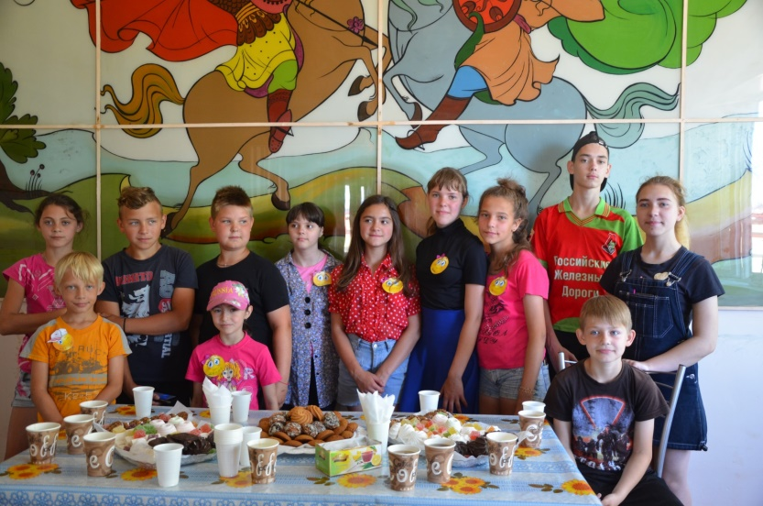
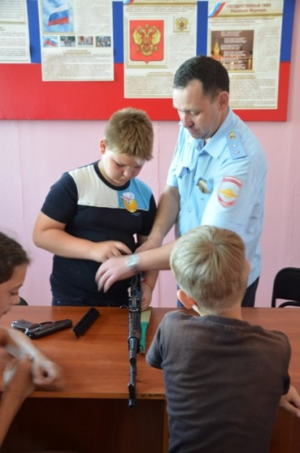
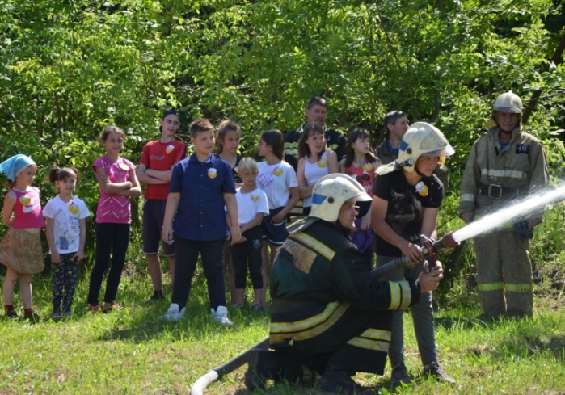
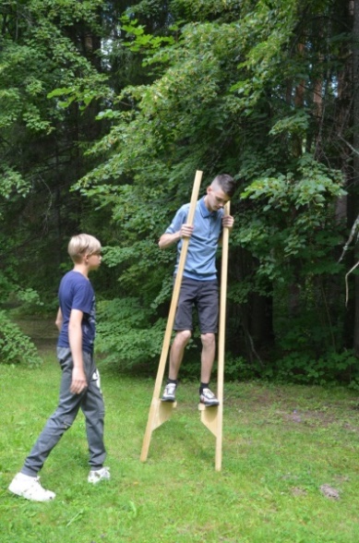
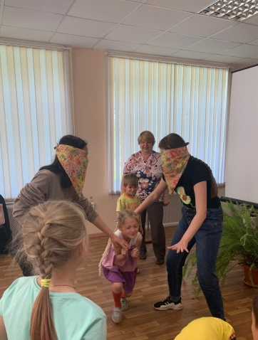
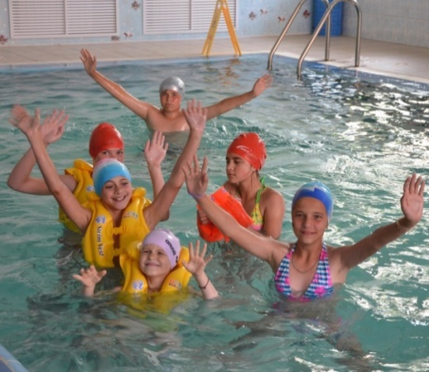
Летняя досуговая площадка «Смайлики» работает две смены по четырнадцать дней на базе отделения профилактической работы с семьей и детьми ОБУСО «Заволжский ЦСО» при сотрудничестве с различными учреждениями, организациями и предприятиями города.
Наши социальные
партнёры
Отделение
полиции № 8
МО МВД РФ
«Кинешемский»
ООО «Пекарь»
- МКУК «Заволжский городской Дом культуры»,
- МКУК «Заволжский городской художественно-краеведческий музей»,
- «серебряные» волонтёры ОБУСО «Заволжский ЦСО»
МКУК
«Заволжская городская библиотека»
Музей-заповедник
«Щелыково»
Пожарная часть № 21
г. Заволжска
Медицинский центр
«Решма»

Slide 8
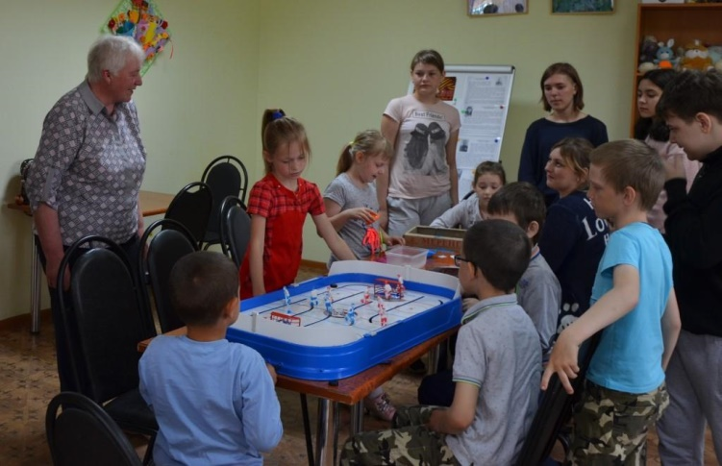
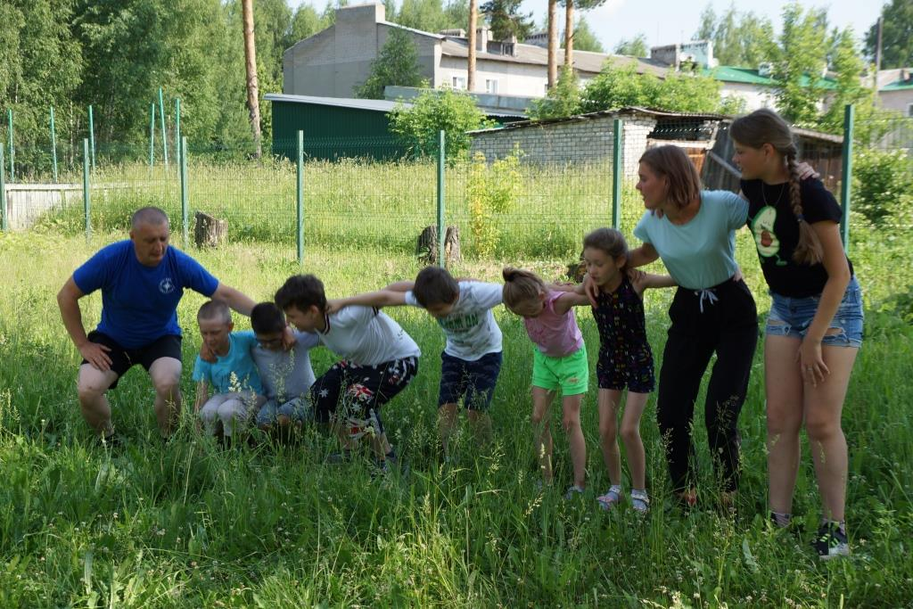
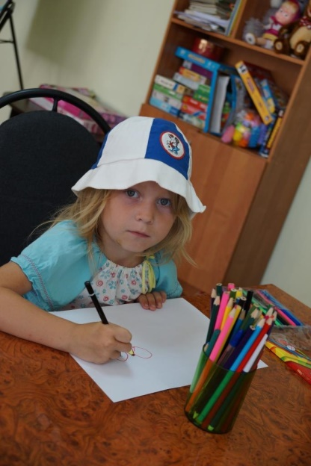
За время работы площадки Светлана Сергеевна Курганова, заведующий, и Оксана Станиславовна Борокина, специалист по социальной работе отделения профилактической работы с семьей и детьми ОБУСО «Заволжский ЦСО», проводят с детьми беседы о правильном питании с использованием кубика здоровья, викторины по здоровому образу жизни, смотрят видеоролики о Великой Отечественной войне, проводят конкурсы рисунков, в том числе рисунки на асфальте, эстафеты, занятия на сплочение коллектива.
У детей есть возможность поиграть любимыми настольными играми, которые есть в отделении профилактической работы: они собирают пазлы и мозаики, устраивают хоккейные матчи и танковые бои, мальчики мастерят машинки из металлического конструктора, девочки играют в кукол, парикмахерскую и рисуют на тему летних каникул.

Slide 9
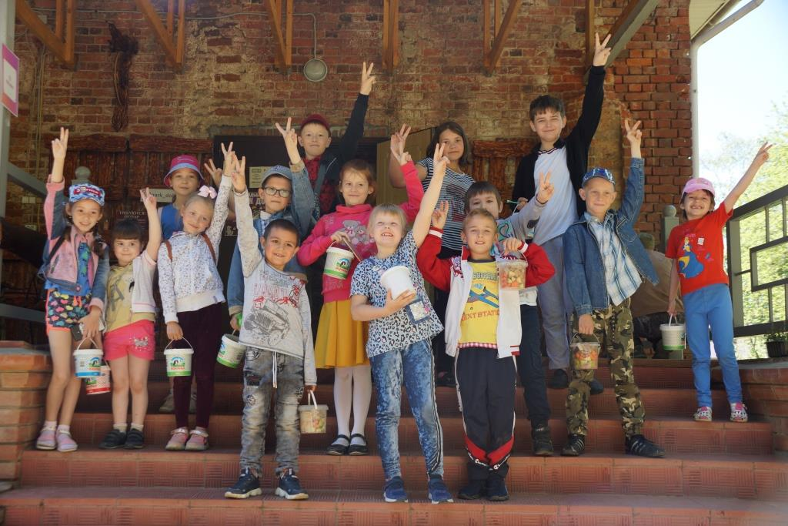
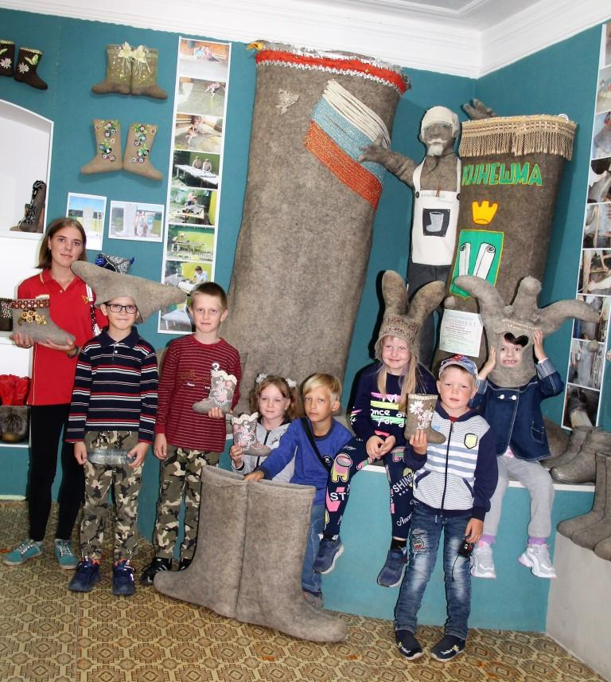
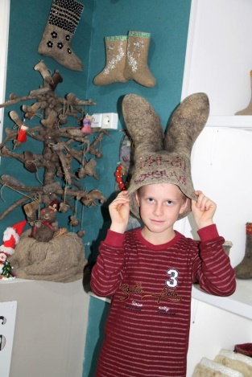
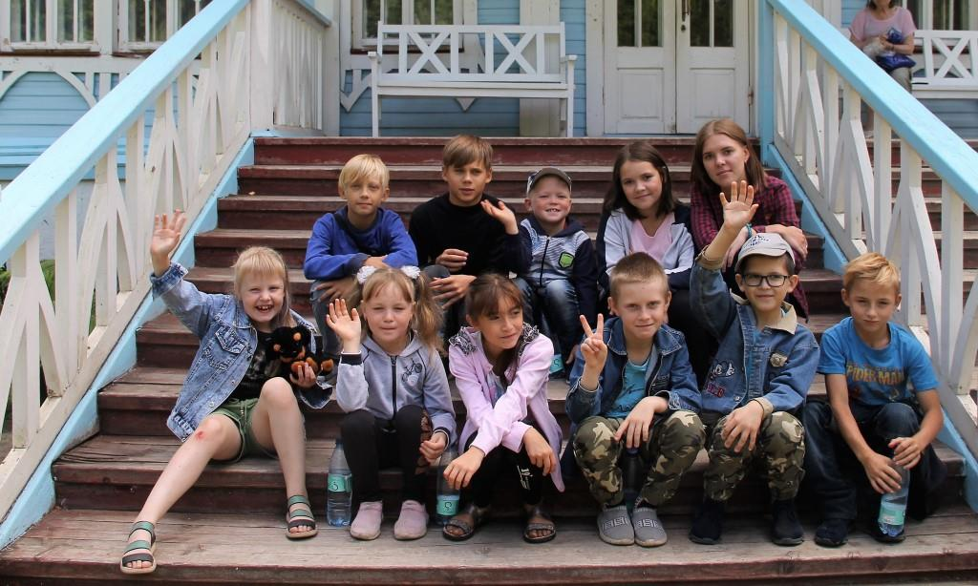
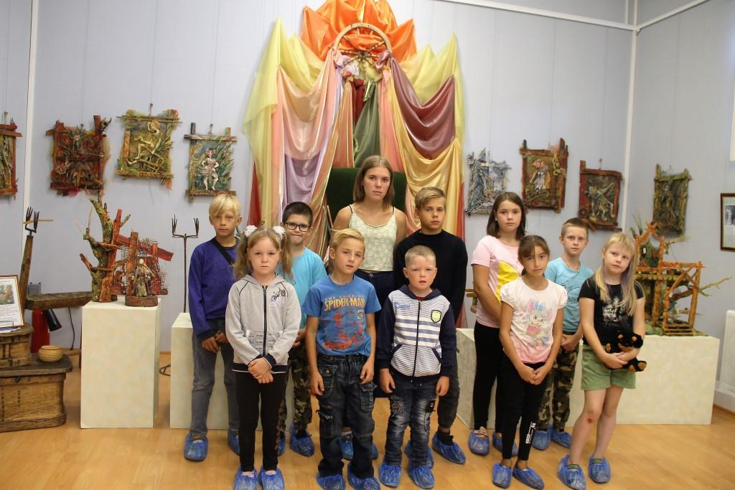
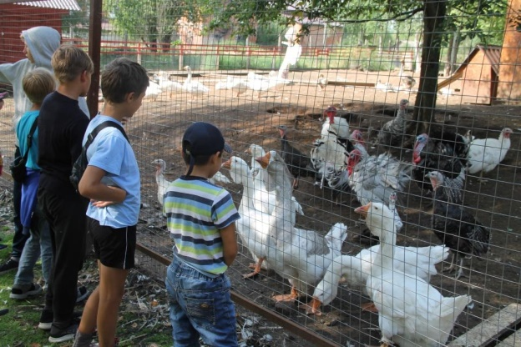
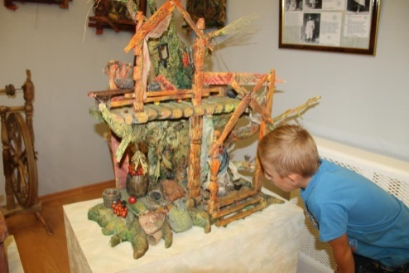
«Смайлики» путешествуют
В 2021 году глава Заволжского муниципального района Андрей Валерьевич Потанин и генеральный директор ООО «Заволжский пигмент» Алексей Александрович Голубев оказали спонсорскую помощь в организации работы детской досуговой площадки «Смайлики». Благодаря этому ребята смогли путешествовать.

Slide 10
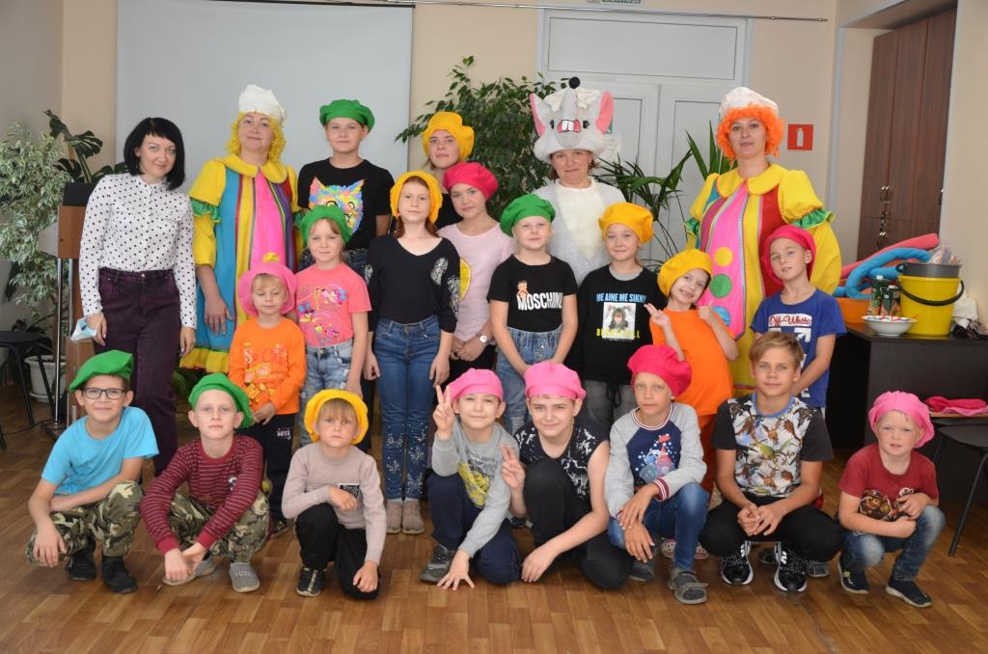
Работа летней досуговой площадки «Смайлики» при ОБУСО «Заволжский ЦСО» направлена на физическое, социальное, нравственное и творческое развитие детей через включение в различные виды совместной деятельности, пропаганду здорового образа жизни, профилактику вредных привычек и асоциального поведения.
Каждый день, приходя и покидая Центр социального обслуживания, дети ставили смайлик с хорошим или нейтральным настроением в «Дневнике настроения». Отрадно, что если с утра настроение у них было нейтральным, то домой почти всегда уходили в приподнятом.
Кроме новых знаний, полезной информации, впечатлений, путешествий по местам, в которых, вероятно, никогда бы не побывали, ребята приобщились к здоровому образу жизни (стали делать зарядку, заниматься спортом). Ни один несовершеннолетний не попал во время летних каникул в «плохую» историю.

Slide 11
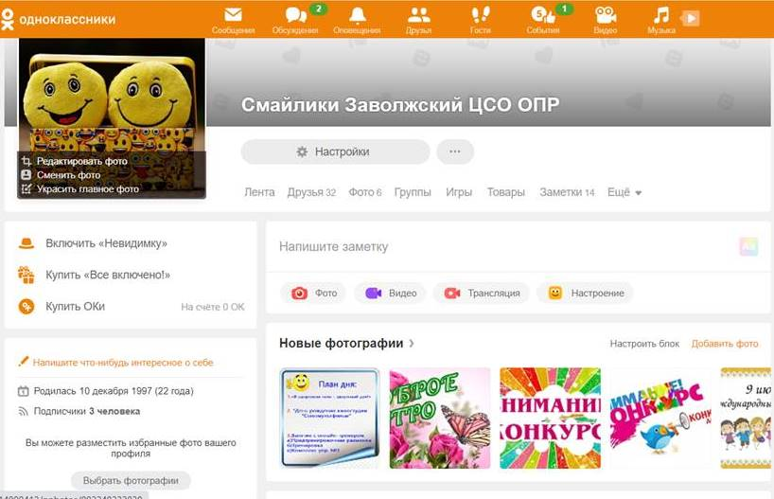
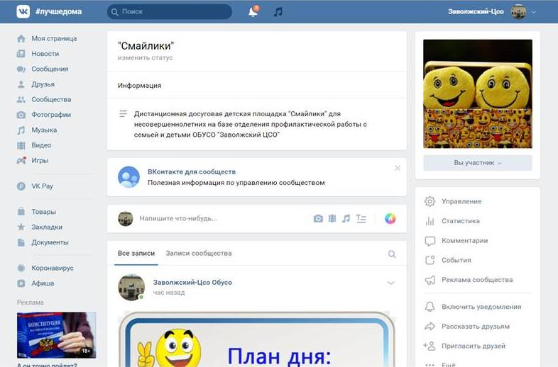
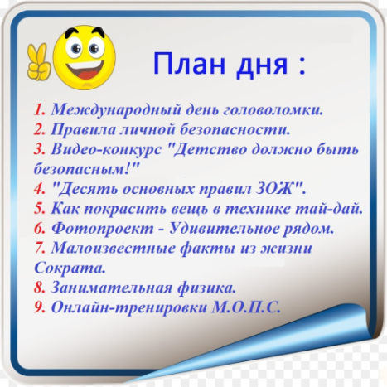
«Смайлики» в дистанционном формате (2020 год)
К работе дистанционной площадки привлекались волонтёры – учащиеся Заволжского лицея (снимали и монтировали дома видеоролики), родители несовершеннолетних (давали интервью и полезные советы), представители правоохранительных органов (вели профилактическую работу по правовому воспитанию).
На странички дистанционной площадки в социальных сетях ребята выходили в любое удобное для них время и принимали участие в любом понравившемся творческом конкурсе.
В план дня входила информация в рамках «Школы безопасности» о правилах личной безопасности, экстремизме, как асоциальном явлении, ответственности за осуществление экстремистской деятельности, терроризме, безопасности в интернете.
Особое внимание было уделено и здоровому образу жизни. Ребятам рассказали о принципах ЗОЖ, вредных привычках, показали социальные ролики.

Slide 12
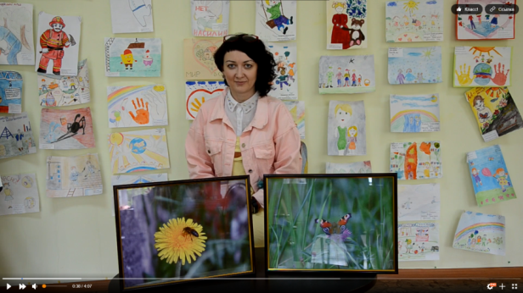
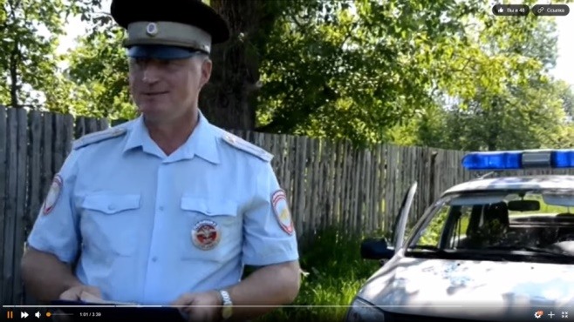
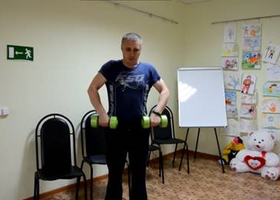
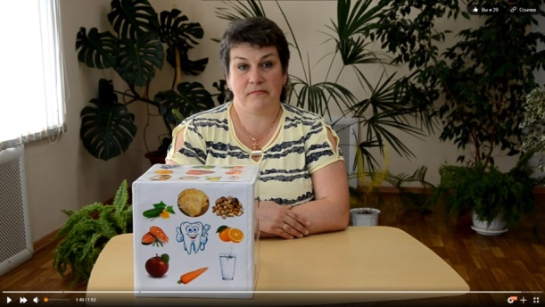
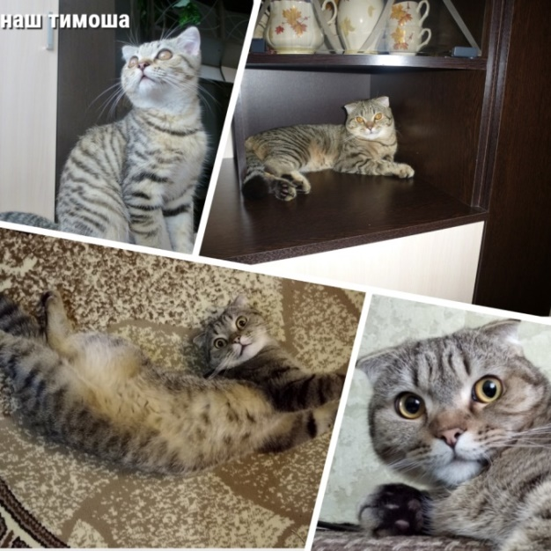
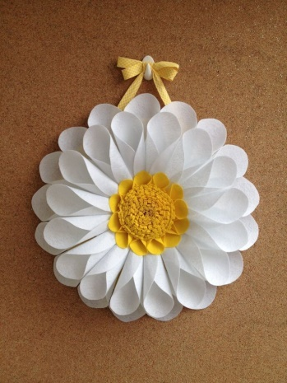
Наши спикеры
(скриншоты с видеороликов)
В рамках дистанционной площадки ролики, конкурсы и информация на страничках отделения профилактической работы с семьей и детьми ОБУСО «Заволжский ЦСО» в социальных сетях набирали больше 1000 просмотров, в работе нашей площадки (обсуждениях, конкурсах, викторинах) приняли участие 87 человек.
35 самых активных ребят получили сертификаты об участии в работе досуговой социальной площадки.
Творческое задание
«Домашний любимец»
Творческое задание
«Цветок своими руками»

Slide 13
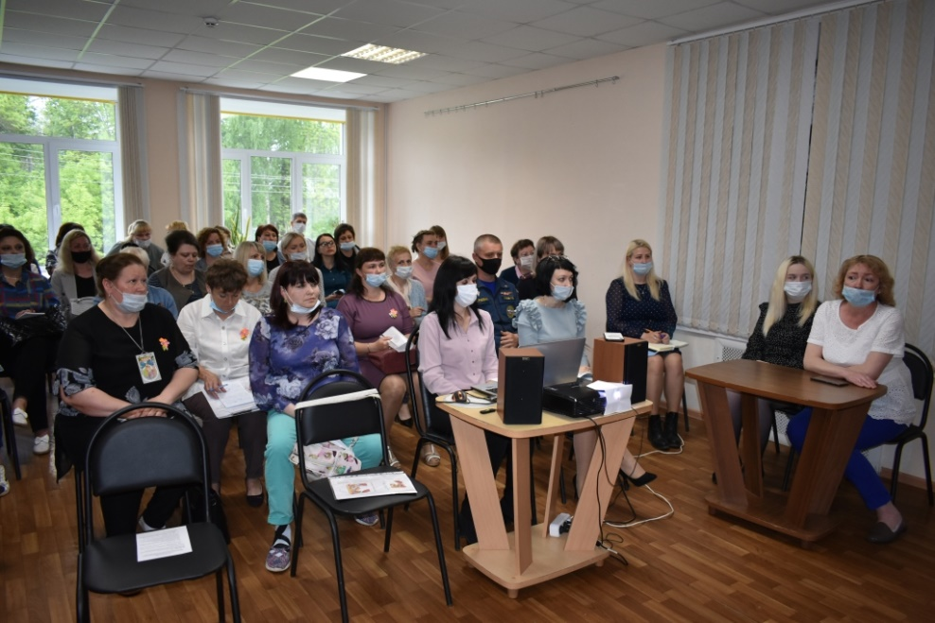
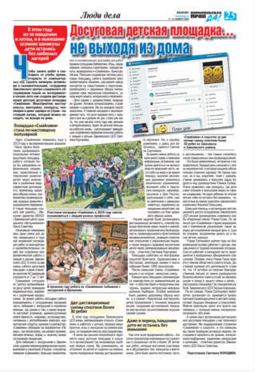
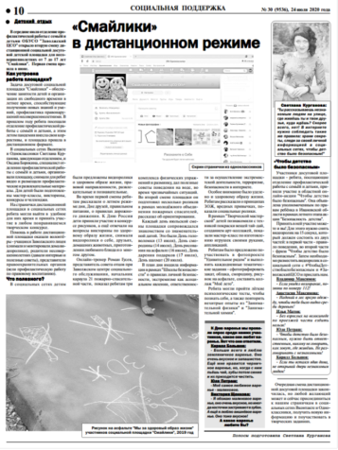
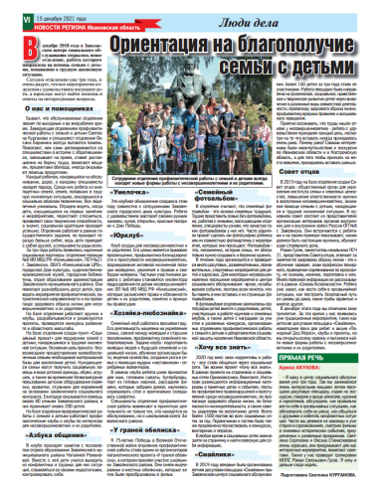
Тиражирование практики
27 мая 2021 года в ОБУСО «Заволжский ЦСО» при поддержке Департамента социальной защиты населения Ивановской области прошло областное мероприятие, посвящённое досуговой и летней занятости несовершеннолетних, находящихся в трудной жизненной ситуации. На семинаре присутствовали руководители и специалисты социально-реабилитационных центров для несовершеннолетних, заведующие и специалисты отделений профилактической работы с семьей и детьми организаций социального обслуживания Ивановской области.
Во время семинара С.С. Курганова рассказала о практике организации каникулярного отдыха и занятости детей на примере работы досуговой площадки «Смайлики» при ОБУСО «Заволжский ЦСО».
После семинара – летом 2021 года - в ОБУСО «Палехский КЦСОН» работала детская досуговая площадка «Лучик», проведённая на примере заволжских «Смайликов». По её организации специалистов из Палеха консультировали специалисты ОБУСО «Заволжский ЦСО».
О работе досуговой площадки «Смайлики» писали в районной газете «Авангард», областной газете «Комсомольская правда», на сайтах Департамента социальной защиты населения Ивановской области, администраций Заволжского муниципального района и Заволжского городского поселения, ОБУСО «Заволжский ЦСО».

